Slide 1
基础架构进度汇报

Slide 2

逻辑架构
Dependency
Injection
Presentation Layer(Angular, jQuery, Bootstrap)
Background Jobs
Common Utilities
Controller Layer(RESTFUL API)
Service Layer(DTO)
Business Logic Layer(Java Classes)
Data Access Layer(Spring Data JPA)
Spring Cache
JDBC Driver
PG
Redis
Notes:
数据库简介

Slide 3
分层架构
终端显示器
开放接口
请求处理层（Web层）
业务逻辑层（Service层）
通用处理层（Manager层）
数据持久层（DAO层）
数据源
外部接口或第三方平台
Notes:
数据库简介

Slide 4
主要功能列表
模块 | 功能 | 状态
单点登录 | 统一登录 | 已实现
 | 统一注销 | 已实现
用户管理 | 组织机构管理 | 已实现
 | 人员管理 | 已实现
 | 密码管理 | 待实现
权限管理 | 角色管理 | 已实现
 | 功能权限 | 已实现
 | 数据权限 | 已实现
 | 菜单权限 | 已实现
日志管理 | 用户操作日志 | 已实现
 | 日志归档 | 待实现
 | 统计报表 | 待实现
用户行为分析 | 埋点规则 | 待实现
 | 行为统计 | 待实现
告警监控 | 实时告警 | 待实现
 | 通知记录 | 待实现
 | 分派策略 | 待实现
 | 统计分析 | 待实现
前端通用组件 | 脚手架搭建 | 待实现
 | 选人控件 | 已实现
 | 表格 | 已实现
 | tree,header和弹窗 | 待实现
配置中心 | 产品多融合配置 | 待实现
通知服务 | 订阅/通知 | 待实现
安装部署 | 统一部署 | 待实现
流程平台 | 工单管理 | 待实现
任务调度 | 调度项目列表 | 待实现
 | 计划项目列表 | 待实现
 | 执行项目状态 | 待实现
 | 历史项目列表 | 待实现

Slide 5
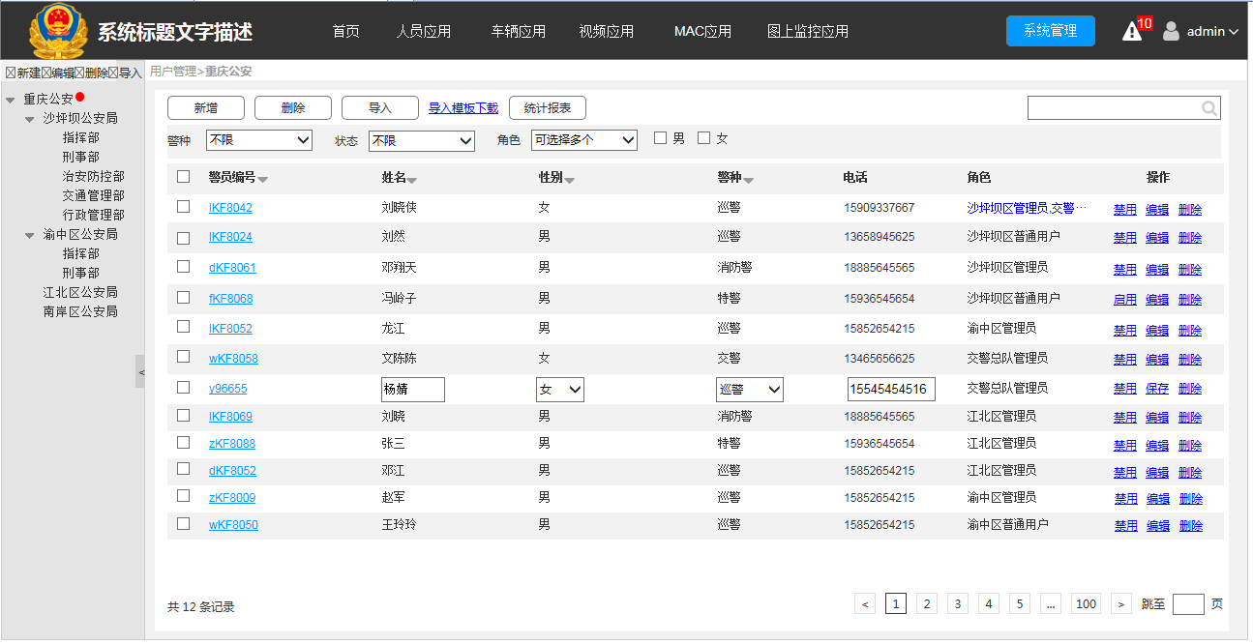
原型展示

Slide 6
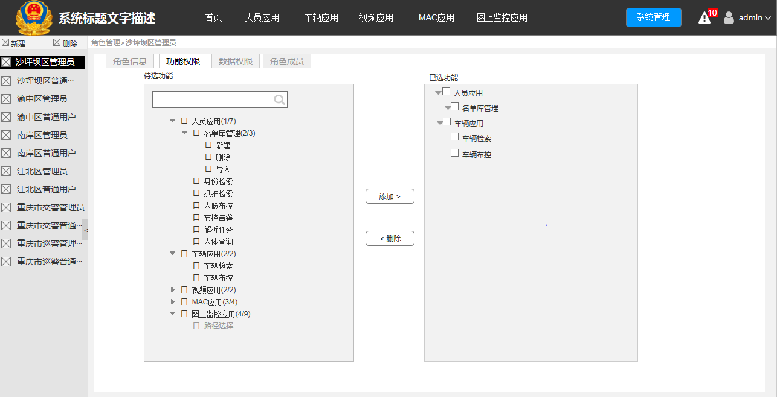
原型展示

Slide 7
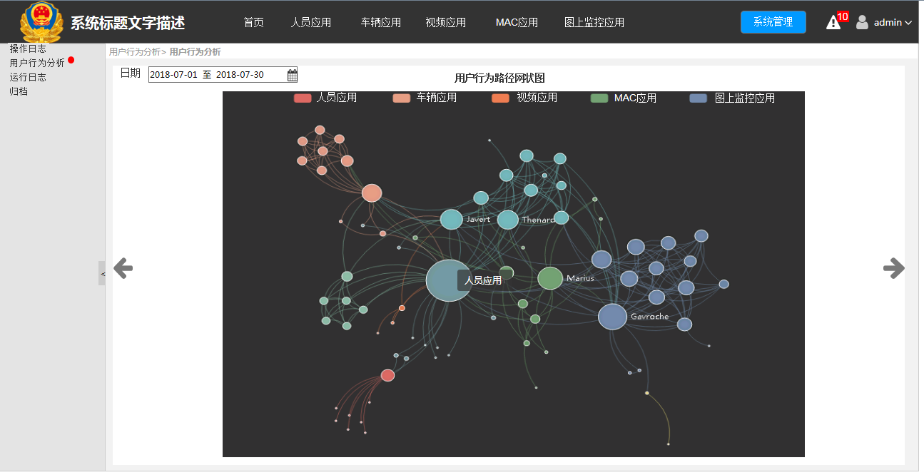
原型展示

Slide 8
Thanks!

